Slide 1

Разработка СПЭУ и экосистемных счетов в Российской Федерации: перспективы, возможности и проблемы
Совместный семинар ОЭСР/ЕЭК ООН по имплементации СПЭУ,
13-14 февраля 2020 г., Женева
Марина Клевакина, заместитель начальника Управления статистики сельского хозяйства и окружающей природной среды, Росстат
Георгий Фоменко, научный руководитель,
НПО Институт «Кадастр», д.г.н., проф.

Slide 2
Законодательное основание работ в Российской Федерации
ФЗ от 29.11.2007 N 282-ФЗ
(ред. от 18.04.2018) «Об официальном статистическом учете и системе государственной статистики в РФ»
  Официальная статистическая методология, соответствующая международным стандартам и принципам официальной статистики, формируется субъектами официального статистического учета и утверждается ими по согласованию с Росстатом
ФЗ от 10.01.2002 N 7-ФЗ
(ред. от 27.12.2019) «Об охране окружающей среды»
  Законодательно установлена необходимость экономической оценки природных и природно-антропогенных объектов (ст. 5)
Распоряжение Правительства РФ
от 06.05.2008 N 671-р (ред. от 20.12.2019) «Об утверждении Федерального плана статистических работ»
  Формирование федеральными органами исполнительной власти – субъектами официального статистического учета официальной статистической информации по показателям счетов СПЭУ
Распоряжение Правительства РФ
от 06.06.2017 N 1170-р «О координации деятельности субъектов официального статистического учета по формированию и представлению в международные организации официальной статистической информации по показателям достижения целей устойчивого развития РФ»
  Законодательно закреплена за Росстатом координация деятельности по формированию и представлению в международные организации статистической информации по показателям достижения целей устойчивого развития в соответствии с международными стандартами
Поручение Заместителя Председателя Правительства РФ от 19.11.2019
N АГ-П9-10033 «О разработке плана мероприятий («дорожной карты») внедрения приоритетных счетов системы природного экономического учета»
  Поставлена задача разработать и представить в Правительство Российской Федерации план мероприятий («дорожную карту») внедрения приоритетных счетов системы природно-экономического учета

Slide 3
Мероприятия по отражению природных активов в балансе активов и пассивов СНС
Минерально-энергетических ресурсов
2013 г.
1. РАЗРАБОТАНЫ МЕТОДОЛОГИЧЕСКИЕ ПОДХОДЫ К ОЦЕНКЕ ПРИРОДНЫХ РЕСУРСОВ ПО ТЕКУЩЕЙ РЫНОЧНОЙ СТОИМОСТИ И РАСЧЕТА ПОКАЗАТЕЛЯ ПРОДУКТИВНОСТИ ПРИРОДНЫХ РЕСУРСОВ
Продуктивности природных ресурсов
2018 г.
Земли
2014 г.
Водных ресурсов
2013 г.
Некультивируемых биологических ресурсов животного и растительного происхождения
2014 г.
Гидробионтов
2015 г.
Методология оценки полезных ископаемых в натуральном и стоимостном измерениях и их изменений за год (2018)
2. УТВЕРЖДЕНЫ ФОРМА СТАТИСТИЧЕСКОГО НАБЛЮДЕНИЯ И ПРИКЛАДНЫЕ МЕТОДИКИ ОЦЕНКИ ПРИРОДНЫХ РЕСУРСОВ ПО ТЕКУЩЕЙ РЫНОЧНОЙ СТОИМОСТИ (приказы Минприроды России)
Методологии оценки водных ресурсов в натуральном и стоимостном измерениях и их изменений за год
(2019)
Форма статистического наблюдения: №1 - РСПИ “Сведения о текущей рыночной стоимости запасов полезных ископаемых” (2017)
Методология оценки некультивируемых биологических ресурсов в натуральном и стоимостном измерениях и их изменений за год
(2018)
Методологии оценки гидробионтов в натуральном и стоимостном измерениях и их изменений за год (в процессе утверждения)
Фрагмент баланса активов и пассивов на конец 2017 г. | Млрд. руб.
Активы | 902 220
Нефинансовые активы | 411 037
Минерально-энергетические полезные ископаемые | 55 238
Некультивируемые биологические ресурсы растительного и животного происхождения | 5 761

Slide 4
Методологическая работа, осуществляемая Росстатом, по разработке отдельных счетов
Экспериментальное построение
Разработка прикладных алгоритмов
Проект методических указаний
Счет выбросов в атмосферу
2019
2020
Счет потоков водных ресурсов
2019
2019
Счет расходов на охрану окружающей среды
2018
2020
2020
Счет экологических налогов
2018
2019
2020
Счет экологических субсидий и подобных им трансфертов
2019
Счет активов для ресурсов древесины
2019
2020

Slide 5
Проект Дорожной карты внедрения счетов СПЭУ в статистическую практику Российской Федерации
Цель - утверждение процесса последовательной разработки и внедрения счетов СПЭУ
Комплекс мер:
нормативное правовое обеспечение разработки и межведомственного обмена данными
методическое обеспечение разработки данных
формирование официальной статистической информации
Критерии выбора приоритетных счетов
Информационная обеспеченность - наличие официальных данных для заполнения ячеек счета, а также возможность получения недостающих данных
Методологическая проработанность - наличие однозначно понимаемого содержания показателей, методологии и алгоритмов получения информации и производства данных
Принципы реализации
Поэтапное внедрение счетов СПЭУ
Гибкий и модульный подход
Межведомственное взаимодействие (рабочие группы)
Актуальность - реализация приоритетов государственного развития и потребность в международных публикациях

Slide 6
Перспективы внедрения счетов СПЭУ в Российской Федерации
Краткосрочная перспектива (2020-2024 гг.) – приоритетные счета СПЭУ
приоритетные счета СПЭУ, которые не требуют значительного объема подготовительных работ, предоставляют информацию для обеспечения мер по реализации целевых приоритетов развития РФ, актуальны для выполнения международных сопоставлений, расчетов индикаторов ЦУР и показателей «зеленого» роста ОЭСР
Среднесрочная перспектива
Долгосрочная перспектива
счета СПЭУ, которые актуальны для международных сопоставлений, но требуют значительных ресурсов для методологической проработки и обеспечения данными. Экосистемные счета
счета СПЭУ, по которым требуются значительные ресурсы для методологической проработки и обеспечения необходимыми данными

Slide 7




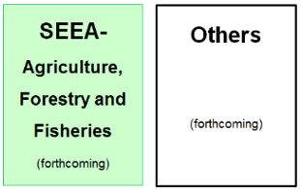
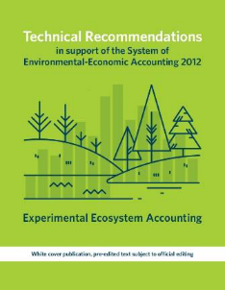
Системы интегрированной информации: СНС и СПЭУ
Источник: https://seea.un.org/sites/seea.un.org/files/s2_-_seea_overview_marko.pdf

Slide 8
Предпосылки формирования системы СПЭУ и экосистемных счетов в Российской Федерации
СПЭУ:
ЭКОСИСТЕМНЫЙ УЧЕТ:
Сформировано законодательное основание (законы, постановления Правительства РФ, документы Росстата и заинтересованных ведомств)
В составе приоритетных направлений национальной политики: сохранение и устойчивое использование экосистемных услуг, включение ценности экосистемных услуг в макроэкономические показатели развития (природный капитал).
В систему государственных стандартов введено
понятие «экосистемные услуги»
Подтверждена реализуемость методологии ЦО СПЭУ 2012 в условиях российской статистической реальности
Методология реализуется в различных проектах (ОВОС, экономическая оценка экологических ущербов, корректировка земельных налогов)
Имеется значительное количество официальных данных. Потенциал использования экспертных данных
(с дальнейшим утверждением в качестве официальных данных)
Имеются данные для производства показателей, прежде всего, физических (обеспечивающие экосистемные услуги). Потенциал использования экспертных данных (перенос ценности и др.)
Наработаны многочисленные примеры использования в сфере территориального управления – на федеральном уровне, на уровне субъекта РФ, на местном уровне
Активное применение для решения проблем рационального использования природных ресурсов и охраны окружающей среды

Slide 9
Потенциал СПЭУ и экосистемного учета в снижении рисков ошибок управления развитием
Экологически устойчивое развитие природно-ресурсного бизнеса, увеличение занятости населения, налоговых поступлений
Показатели объемов и ценности запасов природных ресурсов и экосистемный учет
Информаци-онная система принятия решений по развитию
территории
Расширение возможностей в привлечении инвестиций в природно-ресурсный сектор
(в соответствии с принципами устойчивого развития)
Показатели объемов и ценности использования природных ресурсов и экосистемный учет
Более результативный выбор методов управления природопользованием и охраной окружающей среды
Показатели рисков истощения и деградации запасов природных ресурсов и экосистемный учет
Разработка мер по предотвращению истощения природных ресурсов и экосистемных услуг территории (уменьшение запасов и деградация)

Slide 10
Потенциал СПЭУ и экосистемного учета в бизнес-решениях
1. Стандарты экологической и социальной ответственности Международной Финансовой Корпорации
1.1 Использование СПЭУ и экосистемного учета при выполнении оценки воздействия на окружающую среду
Стандарт 6 – Сохранение биологического разнообразия и устойчивое управление живыми природными ресурсами:
на этапе планирования инвестиционного проекта требуется проведение оценки прямых
и косвенных воздействий на биоразнообразие и экосистемные услуги
необходимо учитывать различия ценности биоразнообразия и экосистемных услуг со стороны затронутых сообществ и других заинтересованных сторон
1.2 Расширение подходов к оценке «затраты-выгоды»
2. Определение пороговых значений в потреблении природных активов и в осуществлении экологических воздействий

Slide 11
Основные проблемы реализации СПЭУ
1. Сложность получения необходимых данных: (а) поиск официальных данных – статистических и административных; (б) анализ имеющихся экспертных данных
и определение их потенциала в использовании при составлении счетов СПЭУ;
(в) институционализация экспертных данных для использования в СПЭУ
2. Законодательно не закреплена необходимость применения анализа «затраты-выгоды», гармонизированного со СПЭУ
3. Недостаточная заинтересованность отраслевых ведомств в формировании СПЭУ
и использовании ее результатов
4. Сложности путей интеграции данных СПЭУ в таблицы СНС (например, дезагрегирование вклада природных ресурсов по отраслям экономики)

Slide 12
Основные проблемы реализации экосистемного учета
СПЭУ оценивает только часть экосистемных услуг, предоставляемых территорией и потребляемых бенефициарами: (1) обеспечивающие (природные продукты),
(2) культурные (рекреация). Не оцениваются важные регулирующие функции, осуществляемые экосистемами.
Источник: www.ehu.eus
1. Сложности перехода от экономической теории «трудовой стоимости» к экономической теории полезности, существенная недооценка природного богатства. Особенно характерно для специалистов постсоветского пространства; для многих из них деньги продолжают оставаться мерой труда, а не мерой богатства
2. Проблемы «двойного счета» в СПЭУ и в экосистемном учете

Slide 13
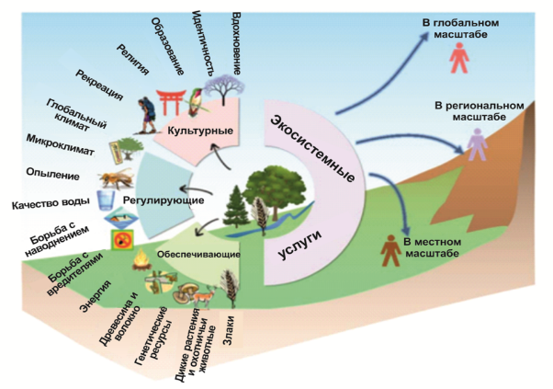
Основные проблемы реализации экосистемного учета
Экосистемные услуги – всегда «продукт места». Их потребление, как и восстановление (например, посадки леса), всегда связаны с конкретными заинтересованными лицами (бенефициары, доноры в восстановлении компонентов природной среды).
Источник: Locatelli B., Vallet A., Fedele G., Rapidel B., 2017. Analyzing ecosystem services to manage territories. In: Living territories to transform the world, Cirad-Quae, pp.106-110.
3. Невнимание к масштабу оценки экосистемных услуг в практике управления,
к «адресности» мер и потенциалу конфликтов (например, потеря доходов местного населения
в пользу сохранения глобальных экосистемных услуг). Прецеденты оценки экосистемных услуг
«в целом», без определения конкретных бенефициаров
4. Недопонимание роли единых принципов экосистемного учета при оценке воздействий на окружающую среду (ОВОС) и стратегической экологической оценке (СЭО), с использованием анализа «затраты-выгоды»

Slide 14
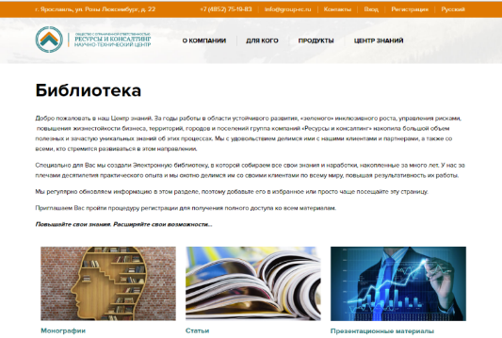





Благодарим за внимание!
Росстат
E-mail: stat@gks.ru
www.gks.ru
107450, г. Москва, ул. Мясницкая, 39, стр. 1
тел. (495) 607-46-77
НПО Институт «Кадастр»
E-mail: info@nipik.ru
www.npo-kad.ru
150043, г. Ярославль,
ул. Белинского, 1
тел. (4852) 75-76-46
http://ntc-rik.ru/en/knowledge-center/library

